Slide 1
جامعة المجمعة كلية المجتمع لجنة الأنشطة الطلابية
المجلة المرئية للأنشطة الطلابية
(العدد الثالث عشر)

Slide 2
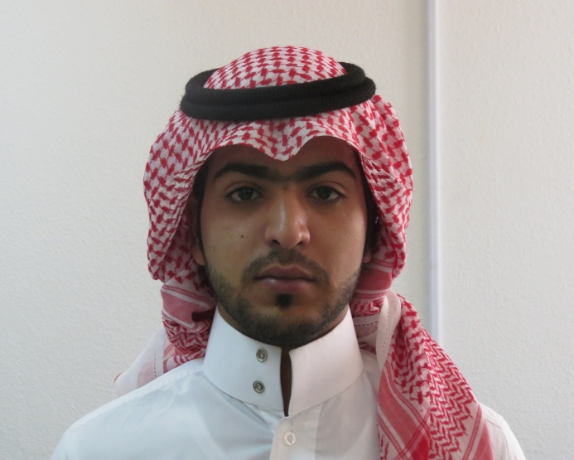
الطالب المثالي للأسبوع الماضي
يسر لجنة الأنشطة الطلابية أن تعلن الطالب:
بجاد عامر عبد الله الثبيتي
المستوى الرابع لغة انجليزية (321100976)
طالباً مثالياً للكلية
للأسبوع الماضي
لتفوقه الأكاديمي ومشاركته بمناشط الكلية بفاعلية
مع أطيب التمنيات بالتوفيق

Slide 3
إعــلان
تعلن لجنة الانشطة الطلابية بالكلية عن إقامة دورة تدريبية بعنوان
» اعرف نفسك »
إعداد و تقديم .أحمد ياسين
يوم الاثنين 1434/5/27 هـ ، الساعة السادسة و نصف مساءاً بقاعة رقم 11.
بادر بالتسجيل لدى معد الدورة

Slide 4
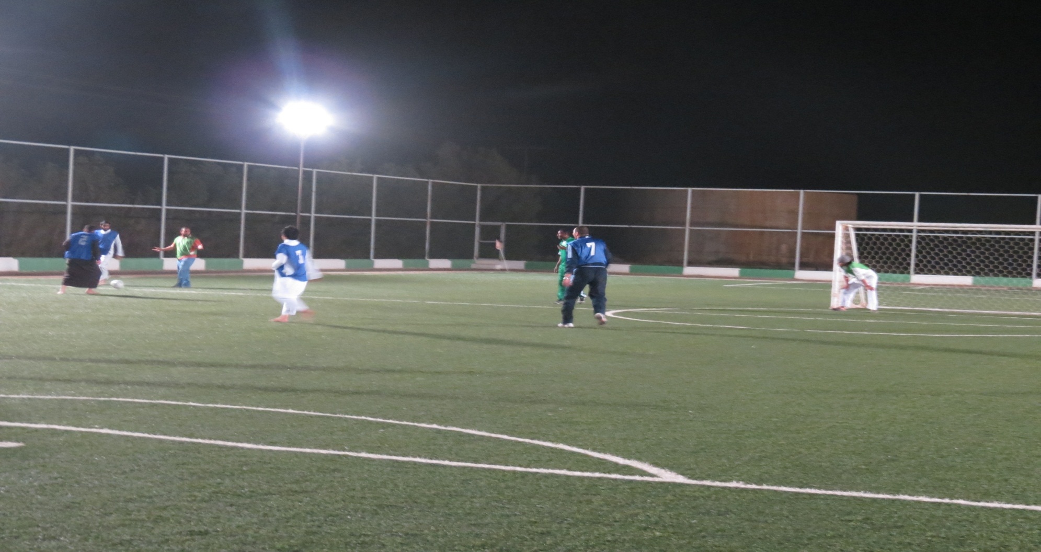
فريق منسوبي الكلية يتدرب استعداد لكأس الجامعة

Slide 5
جامعة المجمعة كلية المجتمع لجنة الأنشطة الطلابية
مع تحيات
لجنة الأنشطة الطلابية

